Slide 1
Report rule
Solution Department

Slide 2


Main content
Nguyên tắc TẠO báo cáo
Nguyên tắc GỬI báo cáo
Các loại báo cáo thường dùng trong dự án
Q&A

Slide 3
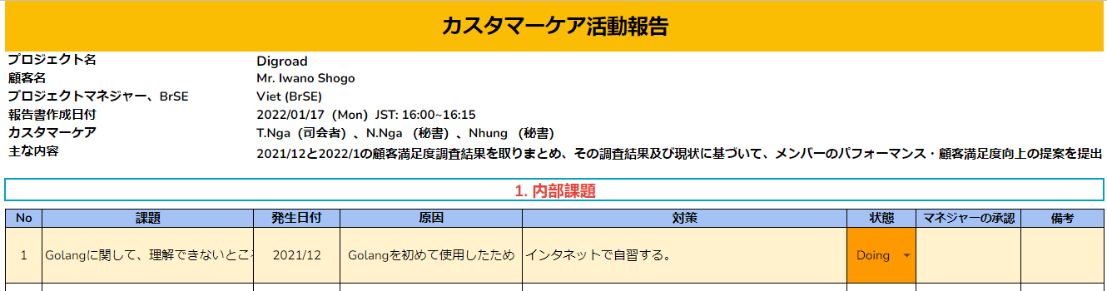
Nguyên tắc tạo báo cáo (1)
1. Nội dung
Làm rõ mục đích của báo cáo, đối tượng báo cáo hướng tới
Đúng sự thật, thông tin có căn cứ rõ ràng
Đầy đủ thông tin liên quan/cần thiết và quan trọng đối với người nhận báo cáo
Lưu ý:
T/h phát sinh vấn đề: Nêu vấn đề + Giải pháp (Option 1,2..)
-> Nhờ KH confirm và lựa chọn giải pháp

Slide 4
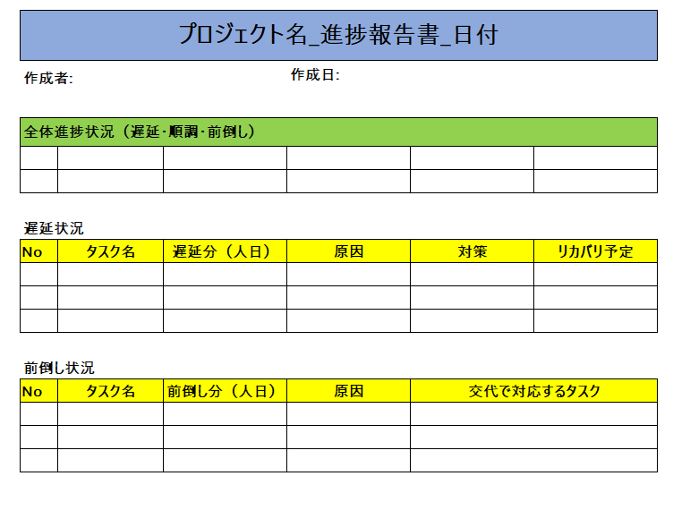
Nguyên tắc tạo báo cáo (2)
2. Format
Đơn giản, rõ ràng, dễ hiểu
Viết theo lối Đề mục, tránh viết văn dài dòng
Tạo template cho từng loại báo cáo để có tính thống nhất trong dự án
Chia rõ hạng mục cho rõ ràng dễ nắm bắt

Slide 5
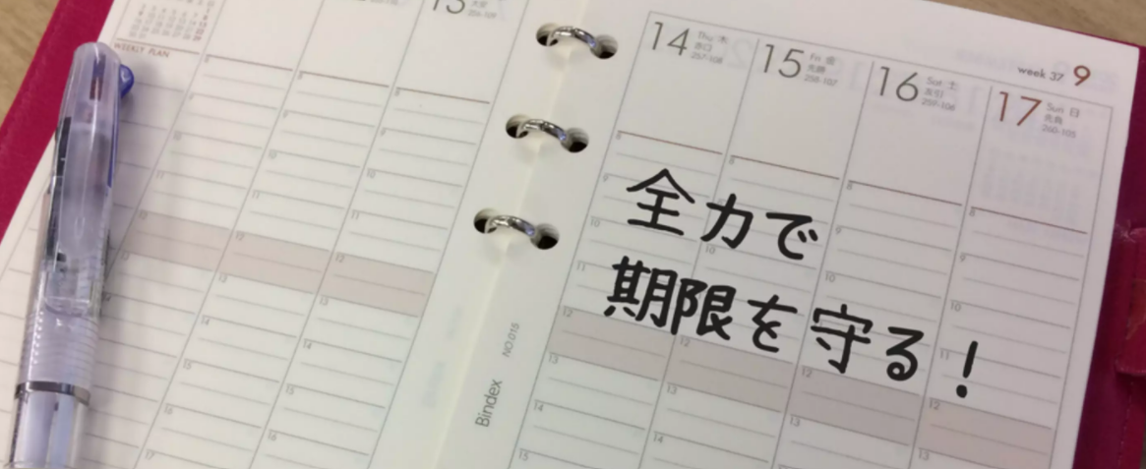
Nguyên tắc tạo báo cáo (3)
3. Timing tạo báo cáo
Đúng thời hạn: đối với những báo cáo định kỳ như: Daily meeting, Weekly meeting
Kịp thời (Càng sớm càng tốt): đối với những Issue report, Risk report, Resource Report

Slide 6
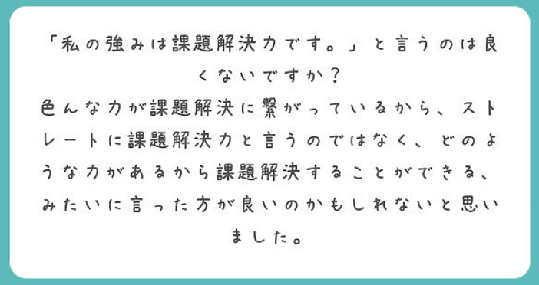
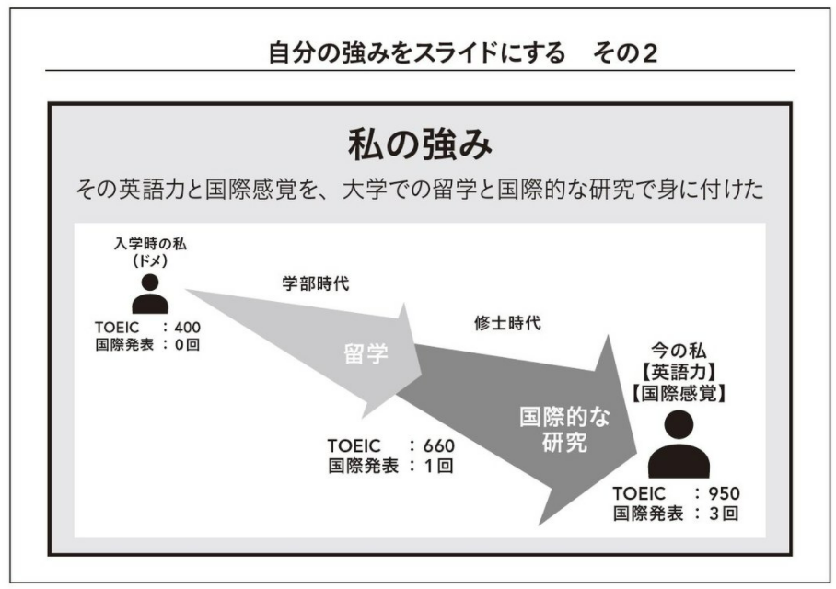
Nguyên tắc tạo báo cáo (4)
4. Ngôn ngữ sử dụng trong báo cáo:
Dùng sơ đồ, biểu đồ, lược đồ, con số giúp người đọc dễ nắm bắt
Rõ ràng, dễ hiểu (Tránh ngôn ngữ mơ hồ gây khó hiểu)
Dùng đúng thuật ngữ chuyên môn và từ nghiệp vụ của dự án
Đảm bảo tính thống nhất: Thể động từ, thuật ngữ (thường dùng thể lịch sự)
Thể lịch sự + Kính ngữ (Báo cáo trực tiếp trong meeting)

Slide 7
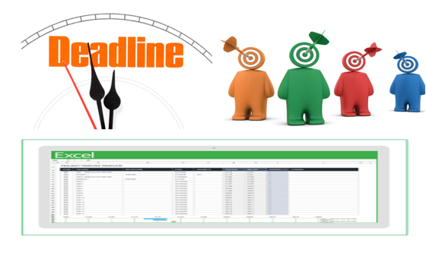
Nguyên tắc gửi báo cáo
1. Timing báo cáo
Đúng thời hạn: đối với những báo cáo định kỳ như: Daily meeting, Weekly meeting …
Kịp thời (Càng sớm càng tốt): đối với những Issue report
2. Đúng đối tượng được báo cáo
Xác định đúng đối tượng: To, CC (Cả báo cáo trực tiếp lẫn hình thức gửi mail)
3. Tạo sẵn template mail cho mỗi loại báo cáo
Để đảm bảo tính thống nhất
Dễ theo dõi đối với người đọc
Người tạo chuẩn bị đủ thông tin

Slide 8
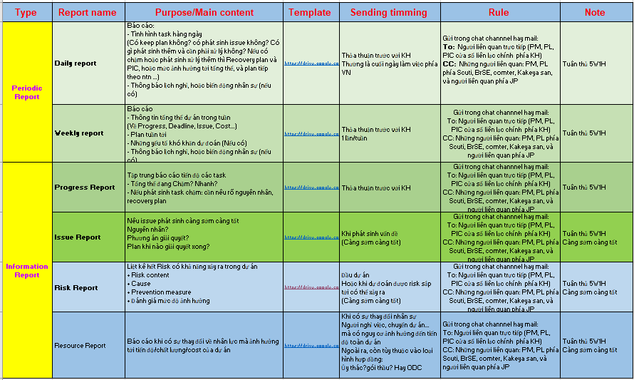
Các loại report
Notes:
https://drive.google.com/drive/u/1/folders/1ezr7mIJry3kQ7EQZn2XravGtFS81q1ZC
Ngoài ra còn rất nhiều loại báo cáo khác:
Quality Report, Retrospective Report
Analytical report, Proposal report, external/internal report, Vertical Report, Lateral report

Slide 9
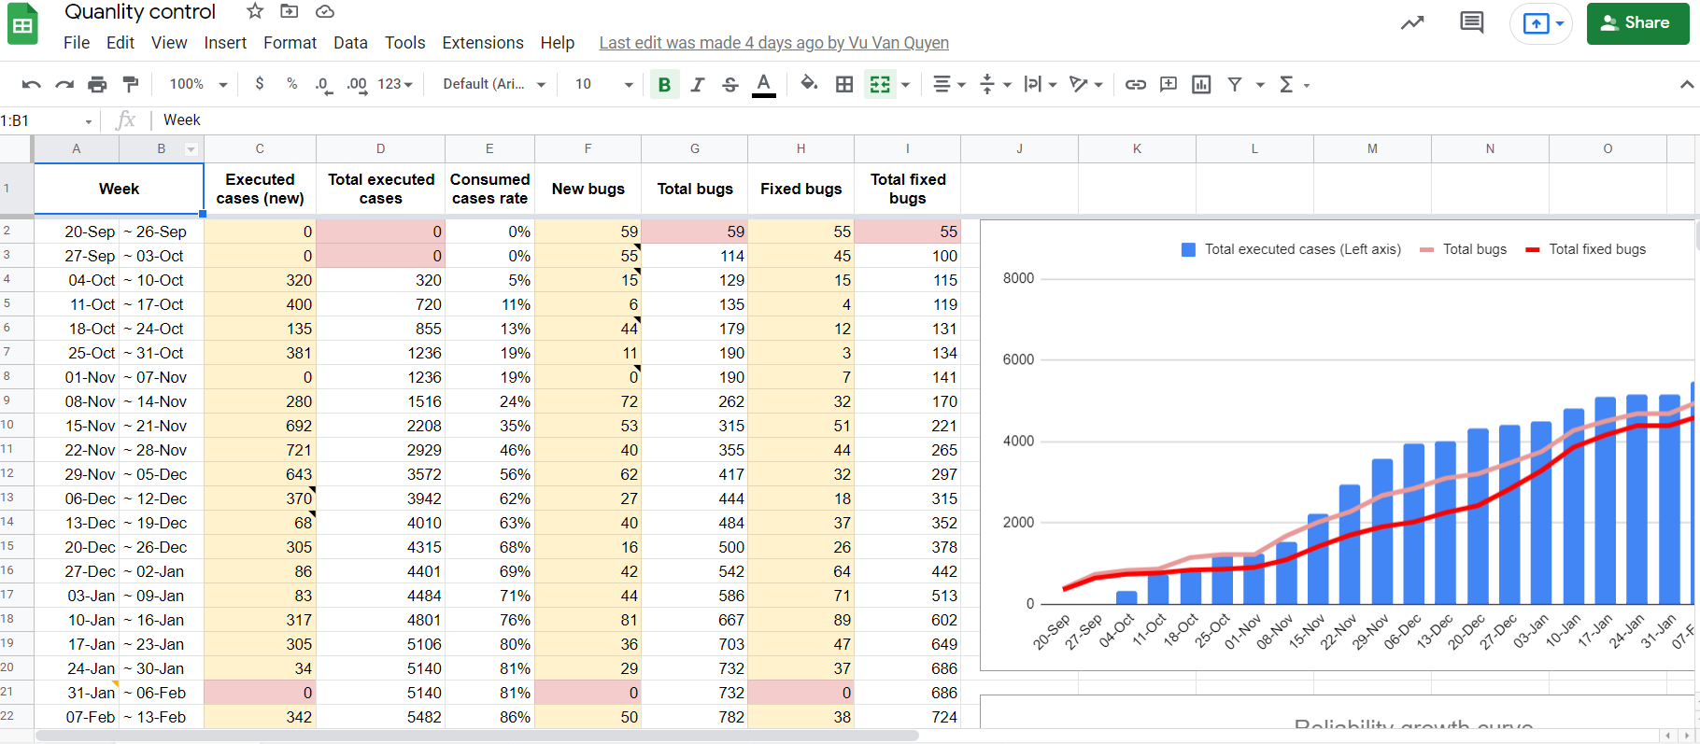
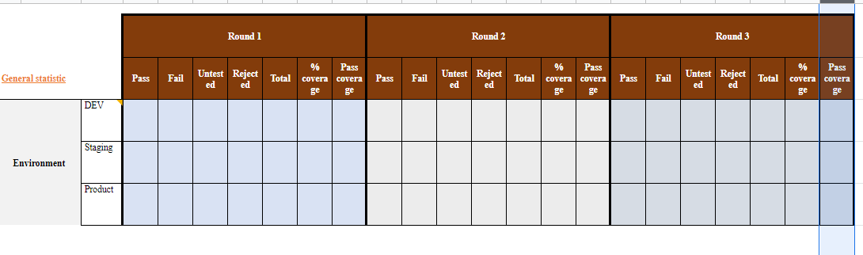

Slide 10


Slide 11
Thank you

